Slide 1
Tipos de Controladores en Cocoa Touch

Slide 2
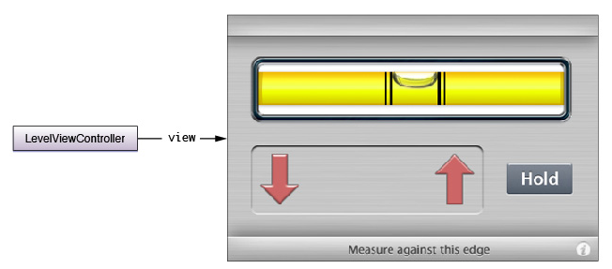
Content View Controllers
Un view controller ( UIViewController ) maneja una jerarquía de vistas subordinadas a una vista común ( su raíz )
Es el coordinador entre los eventos generados por estas vistas y los datos que las soportan

Slide 3
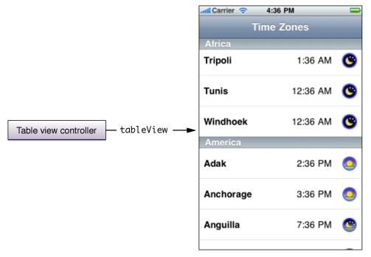
Table View Controllers
Similar a un Content View Controller, pero especializada para vistas tabulares ( UITableView )
Provee la fuente de datos de la tabla y los métodos que responden a la selección de las celdas, etc

Slide 4
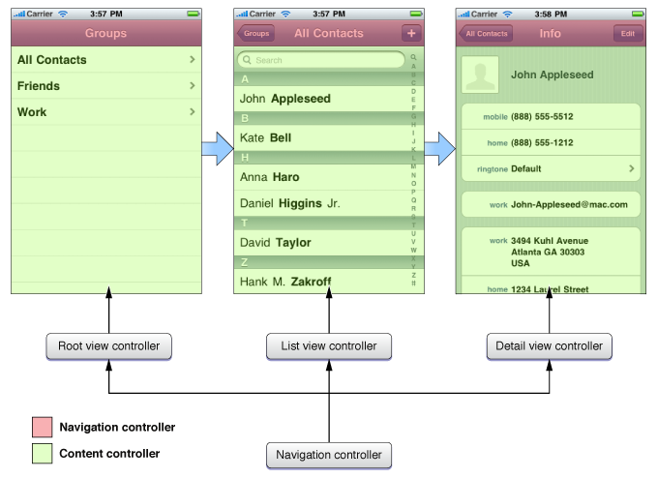
Navigation Controllers
Es un agregado de controladores que permite navegar entre ellos a manera de pila.
Se encarga de presentar la barra de navegación en el tope de la ventana.

Slide 5
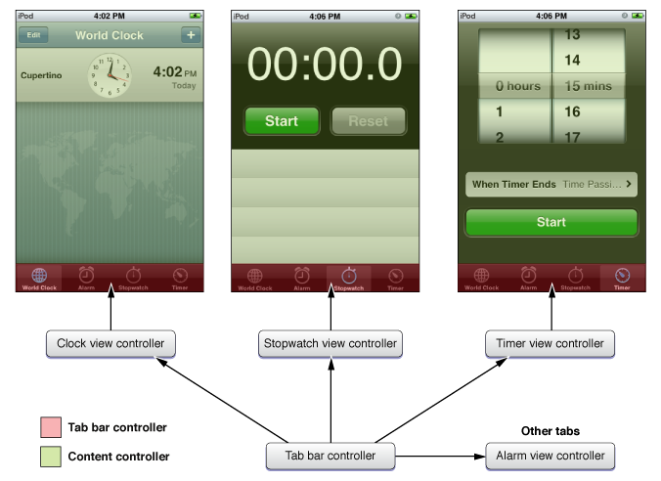
Tab Bar Controllers
Otro agregador de controladores que permite dividir la fucionalidad de la aplicación entre diferentes maneras de interacción.
Se encarga de presentar la barra de navegación en el tope de la ventana.

Slide 6
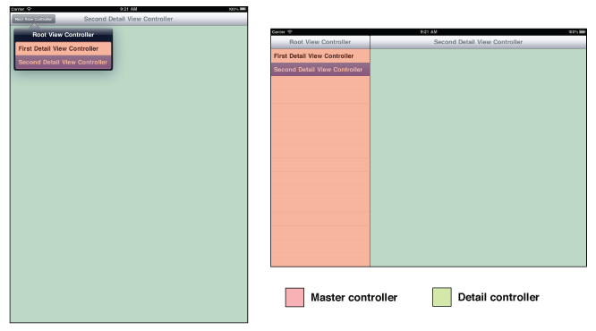
Split View Controllers
Divide la pantalla en diferentes areas las cuales son actualizadas de manera separada.
Se configura automáticamente según la pantalla se encuentre en modo portrait lo landscape.

